Slide 1
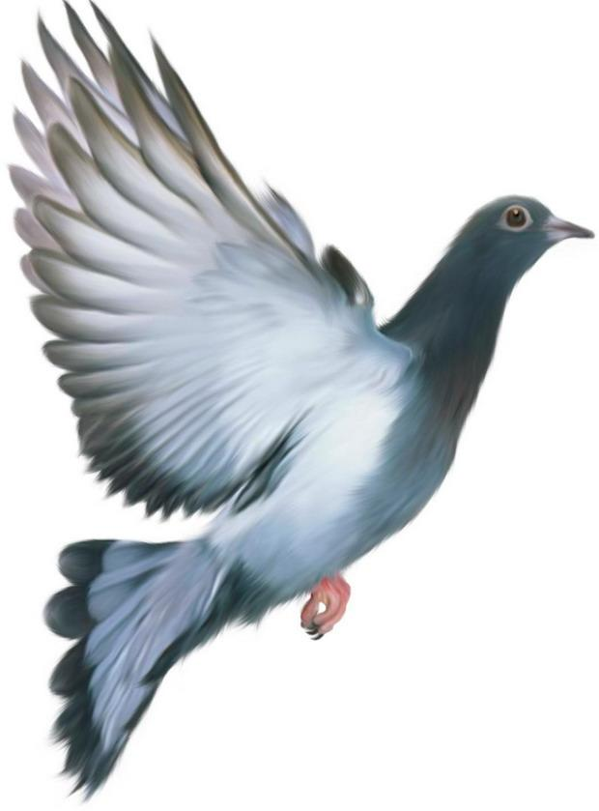
Выполнил: воспитатель МКДОУ д/с «Веснушки»
Е. А. Майораш
Птицы

Slide 2
Рекомендации к использованию
Данная презентация содержит материал о птицах Ивановского края и дает возможность дошкольникам в игровой форме учиться любить природу родного края, развивать речь, память, внимание, мышление. Презентация состоит из 4 разделов. На втором слайде к ним расположены гиперссылки-смайлики.
«Поиграй со мной!»:
Кто что есть – 1 Чьи детки – 1 Что можно и что нельзя – 1
«Почитай со мной!»:
Стихи -1 Притча «Воробей» – 1 Сказка «Птицы» - 1
«Послушаем вместе?»:
Голоса разных птиц - 7
«Разгадаем вместе?»:
Ребусы - 5
- Возврат в главное меню
Переход к следующему слайду -

Slide 3
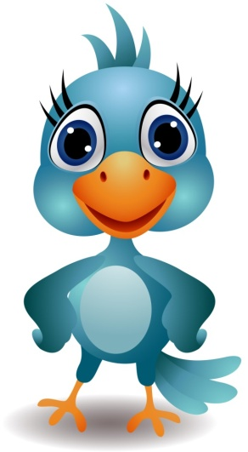
Поиграй со мной!
Почитай со мной!
Разгадаем вместе?
Рекомендации к использованию
Послушаем вместе?

Slide 4

Угадай-ка!

Slide 5
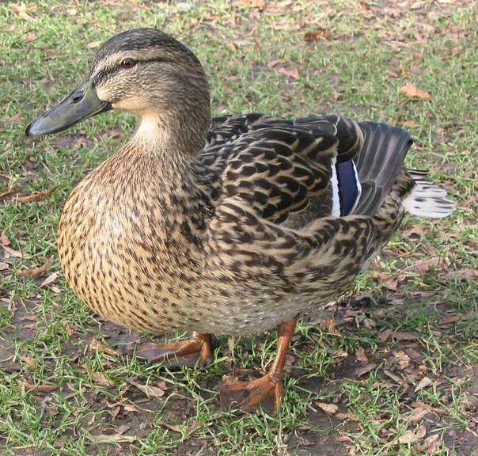
Пестрая крякуша ловит лягушек.
Ходит вразвалочку, спотыкалочку
УТКА

Slide 6
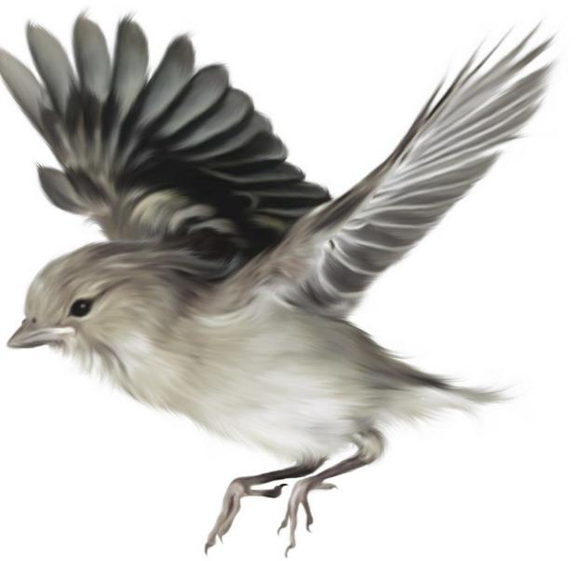
Эта маленькая пташка
Носит серую рубашку,
Подбирает быстро крошки
И спасается от кошки.
ВОРОБЕЙ

Slide 7
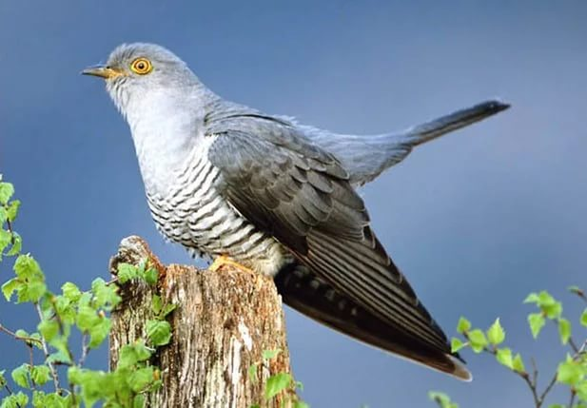

Птица серая живёт.
Никогда гнезда не вьет.
В чужих семьях вырастает.
Годы жизни предрекает:
Ку, ку – ку, - кричит на ветке,
-Где вы, где вы, где вы детки!
Ей не верьте, птица врушка!
И зовут ее …
КУКУШКА

Slide 8


Веселые ребусы!
,
Ц

Slide 9

ОЛ

Slide 10
40А

Slide 11
3
С
ЖИ

Slide 12

ирь

Slide 13
Голоса наших птиц!
Послушай внимательно, как поют пернатые!

Slide 14
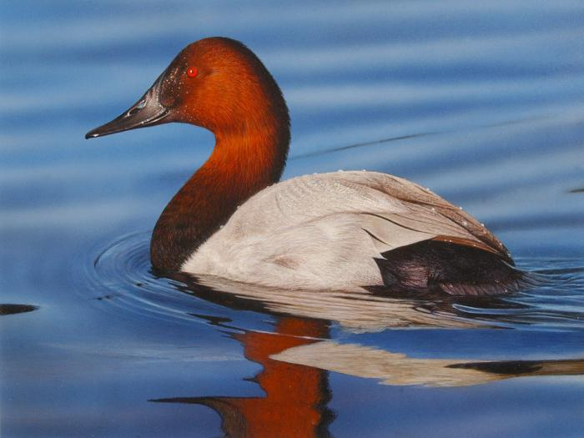
УТКА

Slide 15
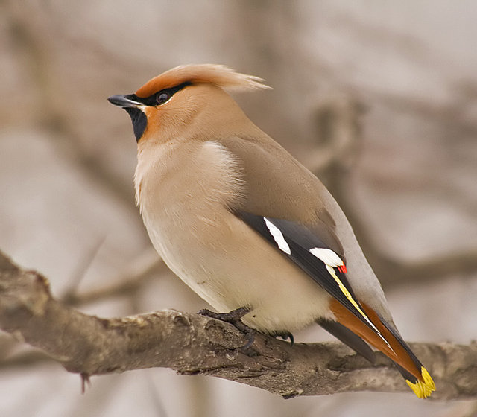
КОРОСТЕЛЬ

Slide 16
КУКУШКА

Slide 17
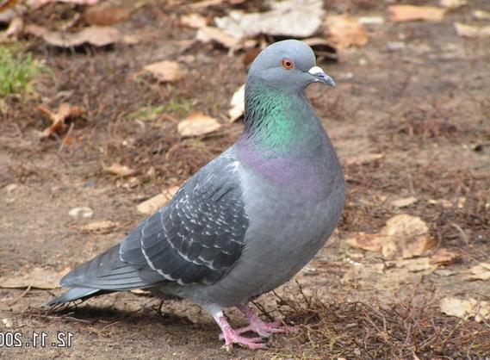
ГОЛУБЬ

Slide 18
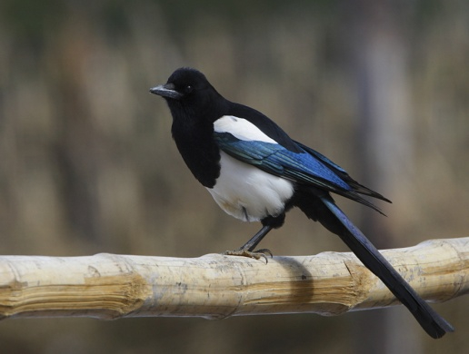
СОРОКА

Slide 19
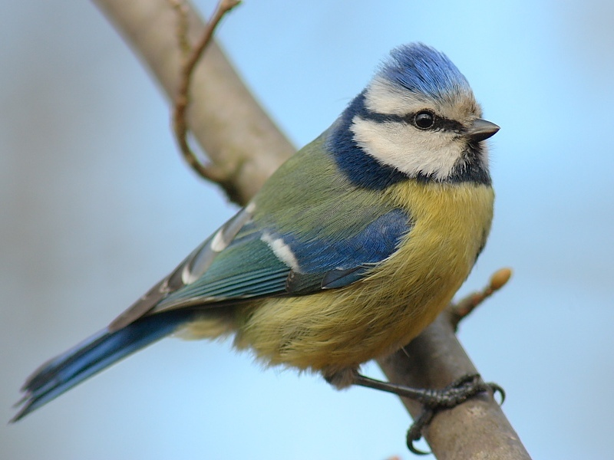
СИНИЦА

Slide 20
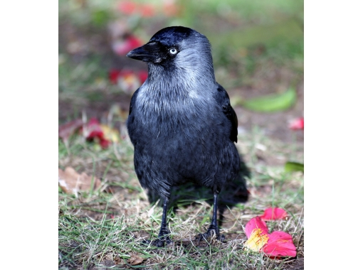
ГАЛКА

Slide 21

Кто что ест?

Slide 22
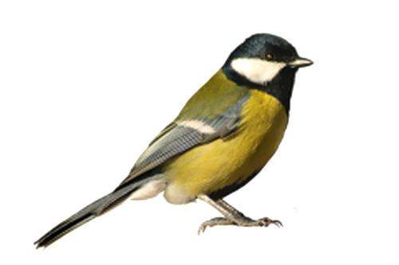
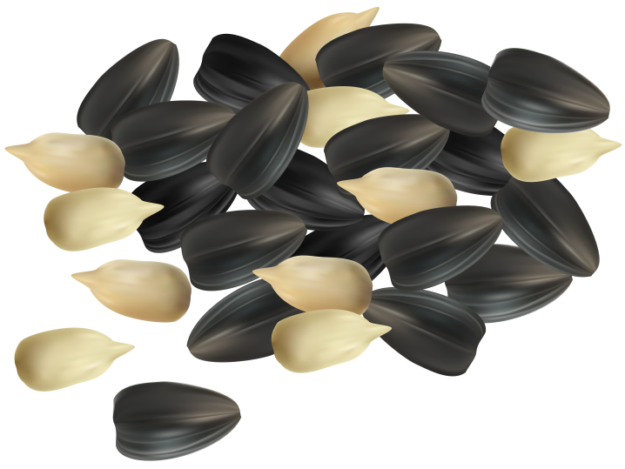
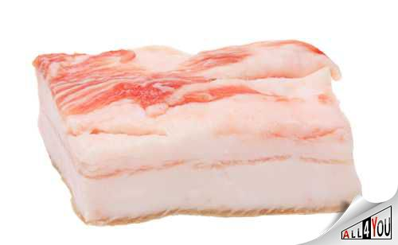
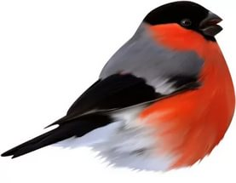
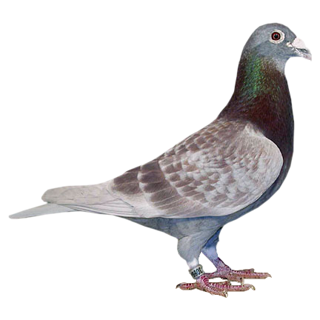
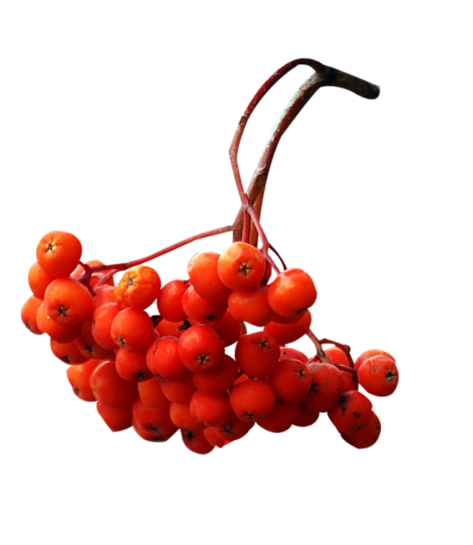

Slide 23

Чьи детки?

Slide 24
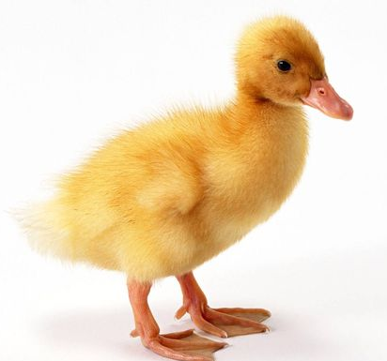
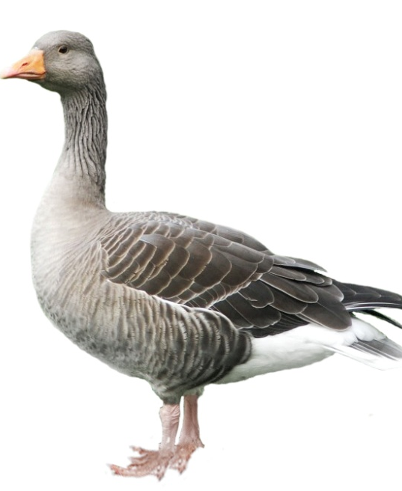
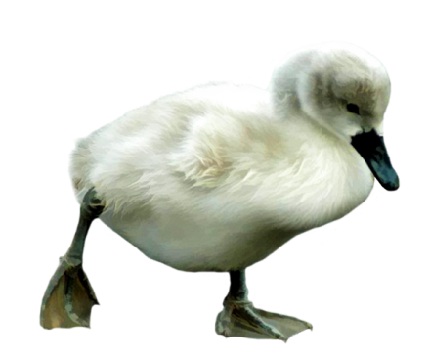
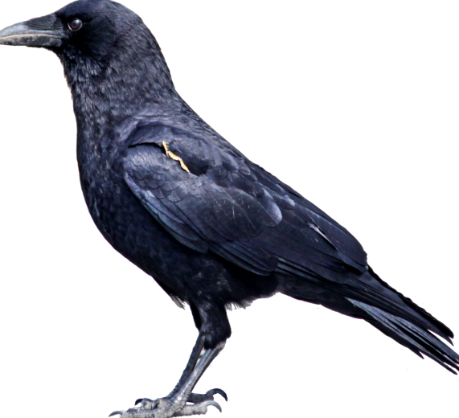
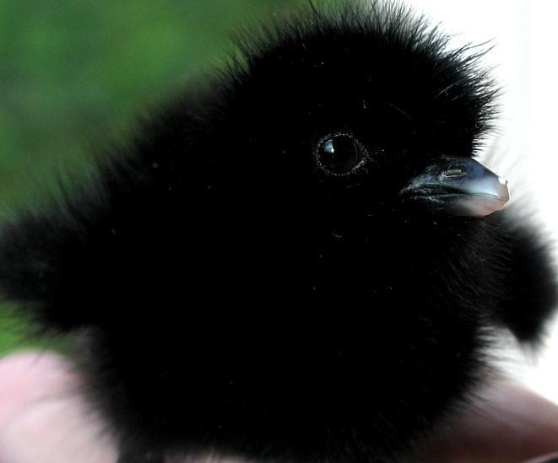
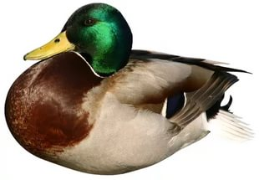

Slide 25

Что можно и
что нельзя?

Slide 26
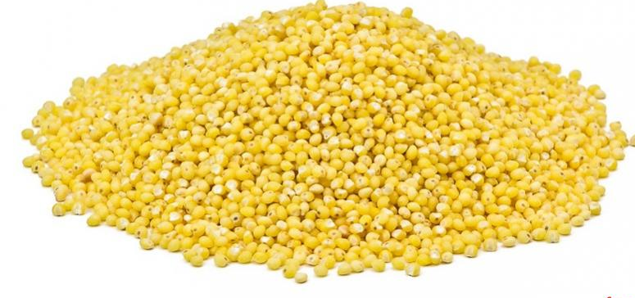
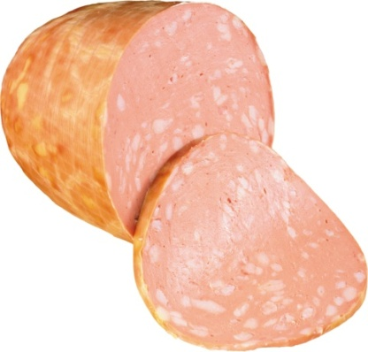
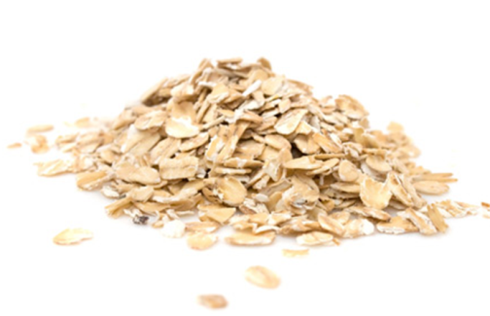
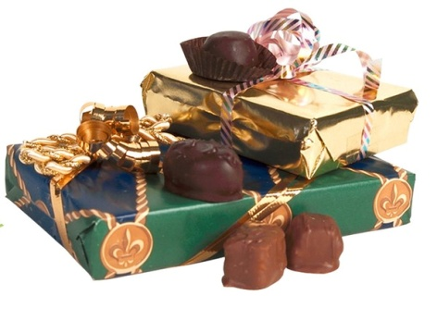
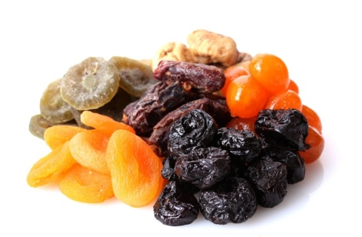
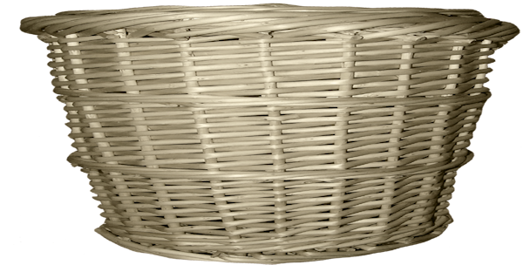
МОЖНО
НЕЛЬЗЯ

Slide 27

СТИХИ
Снегири
На ветвях, украшенных
Снежной бахромой,
Яблоки румяные
Выросли зимой.
Яблоки на яблоньке
Весело снуют.
Гусениц мороженых,
Яблоки клюют.
Галчата
Все галчата черные,
Поднимают ссору,
Быстрые, проворные,
Распушили спинки,
С черными носами,
Скачут по забору
С острыми глазами.
Точно на пружинке.
Птицы
Чистят клювики свои.
Тут щеглы, чижи, синицы
И проныры воробьи.
Ждут нас также терпеливо
И красавцы снегири...
Все привыкли — не пугливы,
Хоть руками их бери!

Slide 28
ПРИТЧА
Воробей
В саду сидели на скамье пожилой отец и возмужалый сын. Отец тихо любовался природой, а сын читал газету. Мимо них пролетела птичка и села недалеко на куст. Отец у сына спросил: «Что это?» Сын нехотя взглянул на птичку и ответил:
« Воробей.» После чего отец приподнялся немного, посмотрел внимательнее и опять спросил: « Что это?»Сын резко ответил: « Отец, я же только что сказал – В-О-Р-О-Б-Е-Й! Зачем ты меня все время спрашиваешь?! Это воробей, сколько раз я еще могу тебе это повторять?! Тебе тяжело это запомнить?!» Старик встал и направился к дому. Вскоре он вернулся со старой тетрадью и начал читать: « Сегодня я и мой маленький сын гуляли в парке. Когда перед нами сел воробей, то мой сын спросил меня 21 раз: «Что это?». И ровно столько же раз я ответил, что это воробей. Каждый раз я обнимал его и совершенно не сердился на своего любимого маленького мальчика.» После прочитанного сын обнял своего отца и так они еще долго сидели.

Slide 29

СКАЗКА
Птицы и сети
Охотник поставил у озера сети и накрыл много птиц. Птицы были большие, подняли сеть и улетели с ней. Охотник побежал за птицами. Мужик увидал, что охотник бежит, и говорит:
— И куда бежишь? Разве пешком можно догнать птицу?
Охотник сказал:
— Кабы одна была птица, я бы не догнал, а теперь догоню.
Так и сделалось. Как пришел вечер, птицы потянули на ночлег, каждая в свою сторону: одна к лесу, другая к болоту, третья в поле; и все с сетью упали на землю, и охотник взял их.

